Slide 1
요약
 | 사용 기술
Language | Java
WAS (Web Application Server) | Tomcat
Database | MySQL
IDE | Eclipse

Slide 2
데이터베이스
UserInfo
Course
Teach
usrID | VARCHAR(50)
isStudent | INT (default 0)
major | VARCHAR(30)
name | VARCHAR(20)
userPW | VARCHAR(30)
usrEmail | VARCHAR(50)
usrEmailHash | VARCHAR(64)
usrEmailChecked | BOOLEAN
courseNo | INT
category | VARCHAR(20)
major | VARCHAR(30)
credit | INT
PF | INT
cyber | INT
courseName | VARCHAR(30)
year | INT
semester | INT
courseNo | INT
classNo | INT
Prof | VARCHAR(50)
Room | VARCHAR(30)
Day | VARCHAR(10)
startTime | VARCHAR(4)
endTime | VARCHAR(4)
num | INT
Enroll
year | INT
semester | INT
courseNo | INT
classNo | INT
studentID | VARCHAR(50)

Slide 3
데이터베이스
Evaluation
evaluationID | INT
usrID | VARCHAR(10)
courseName | VARCHAR(30)
professorName | VARCHAR(10)
year | INT
semester | VARCHAR(20)
category | VARCHAR(20)
evaluationTitle | VARCHAR(50)
evaluationContent | VARCHAR(20)
totalScore | VARCHAR(10)
creditScore | VARCHAR(10)
homeworkScore | VARCHAR(10)
lectureScore | VARCHAR(10)
likeCount | INT
Likey
usrID | VARCHAR(50)
evaluationID | INT
usrIP | VARCHAR(50)

Slide 4
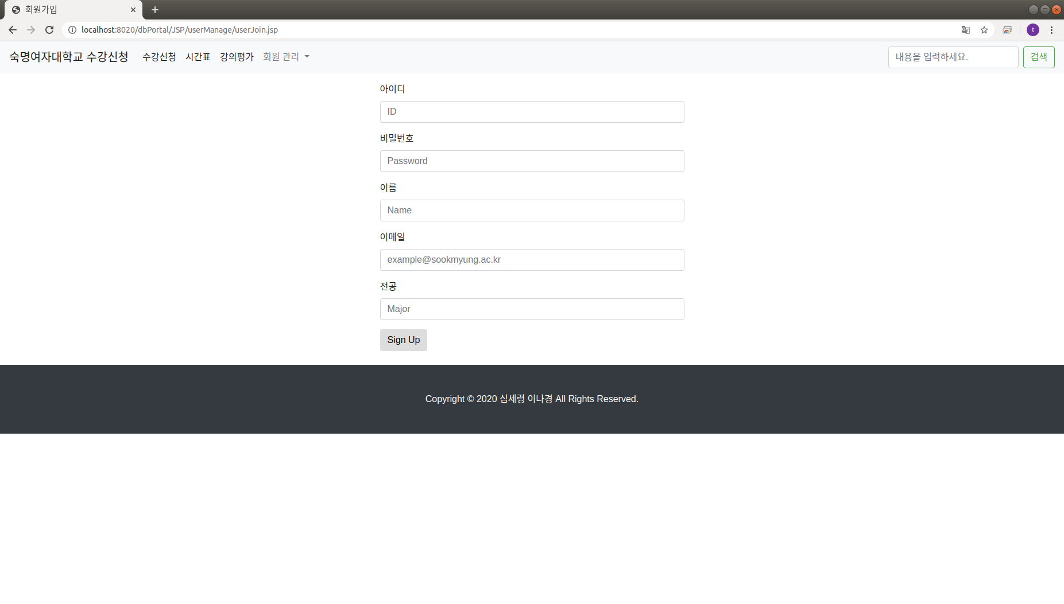
[공통] 회원가입

Slide 5
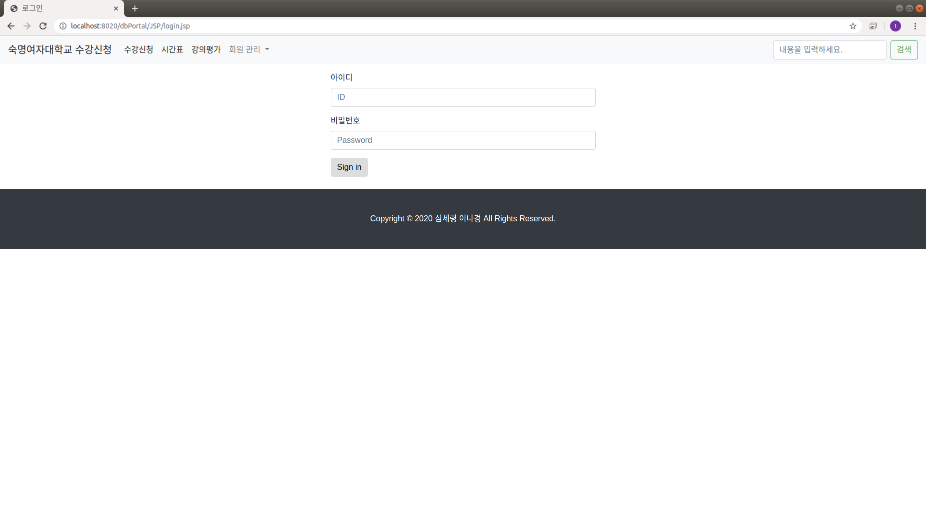
[공통] 로그인

Slide 6
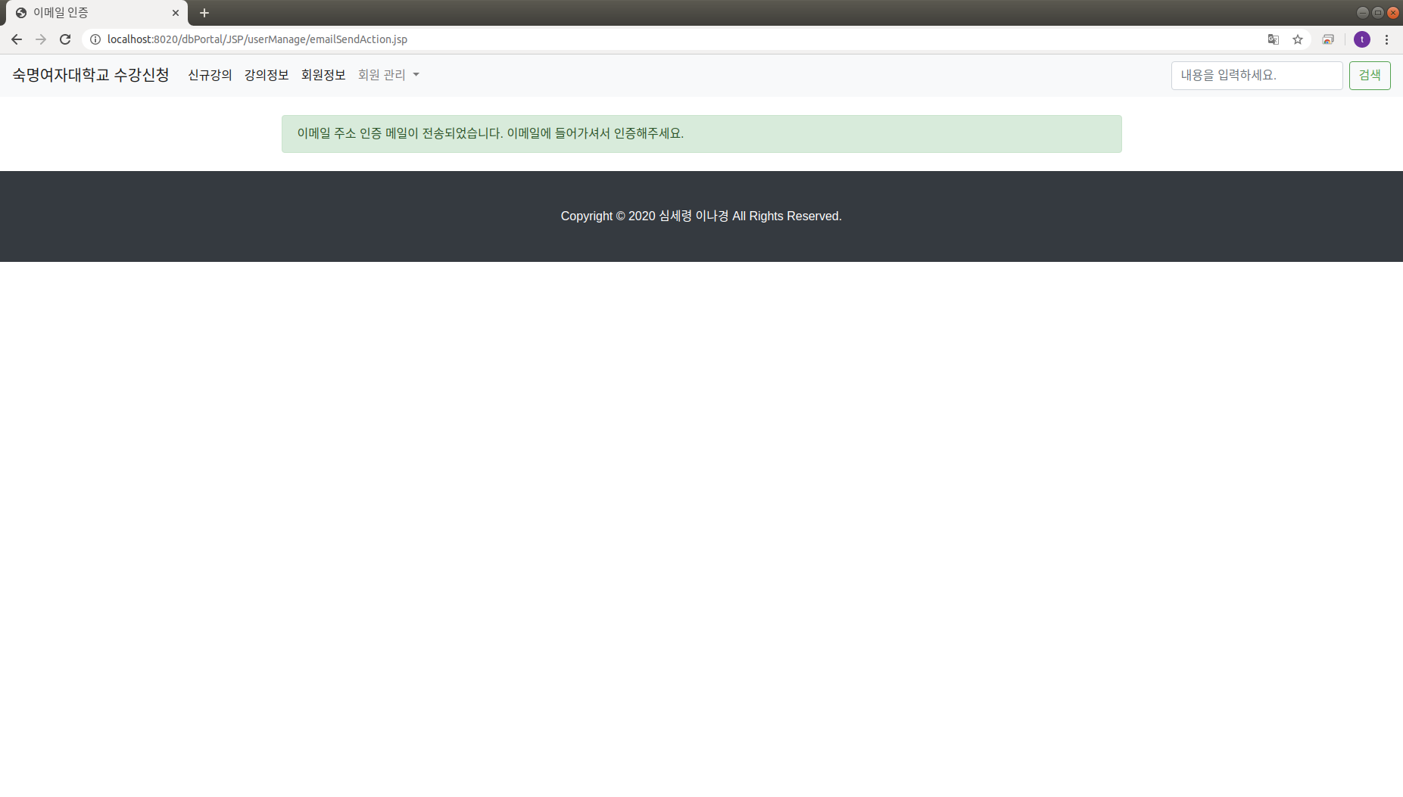
[공통] 이메일 인증

Slide 7
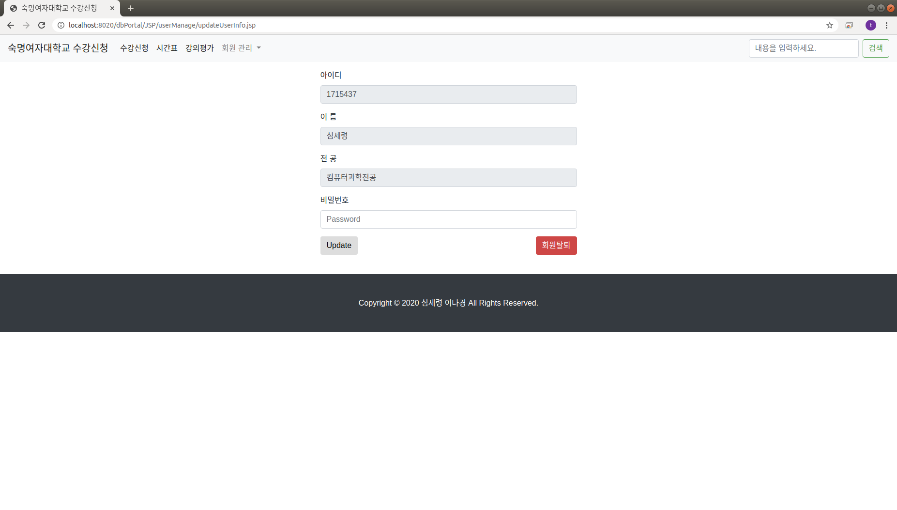
[공통] 회원 정보 변경

Slide 8
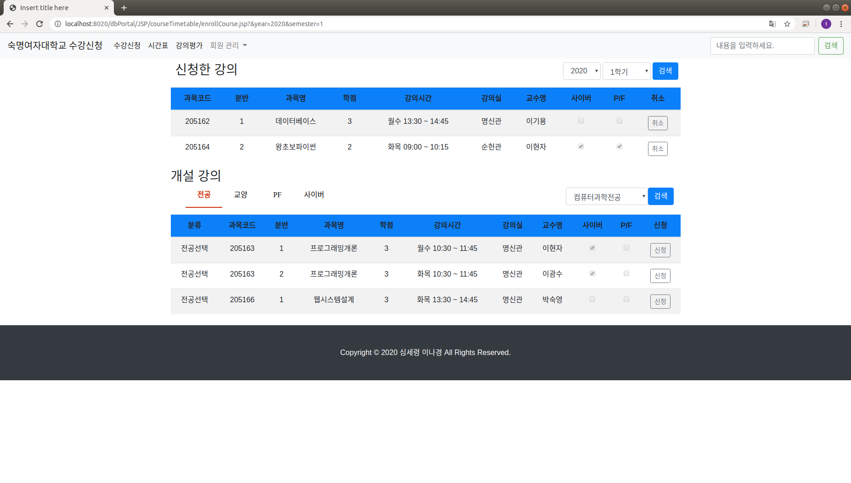
[사용자] 수강신청

Slide 9
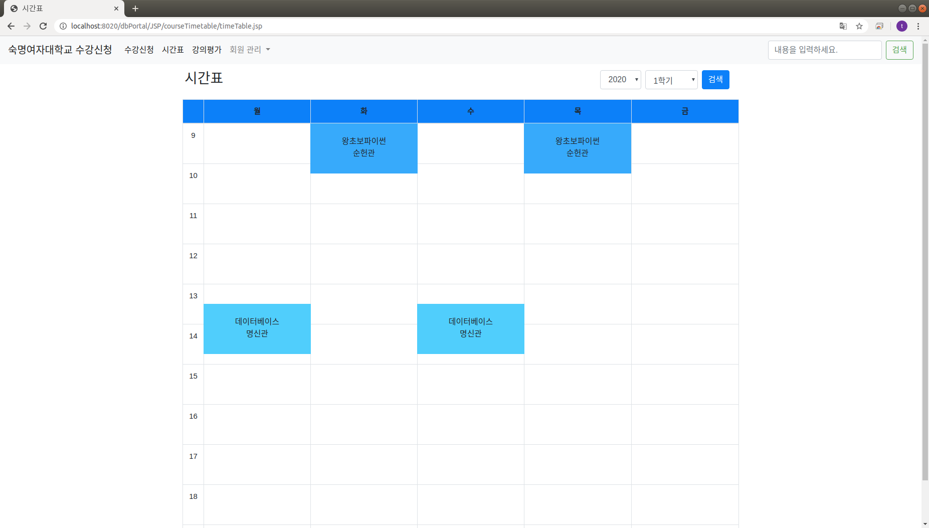
[사용자] 시간표

Slide 10
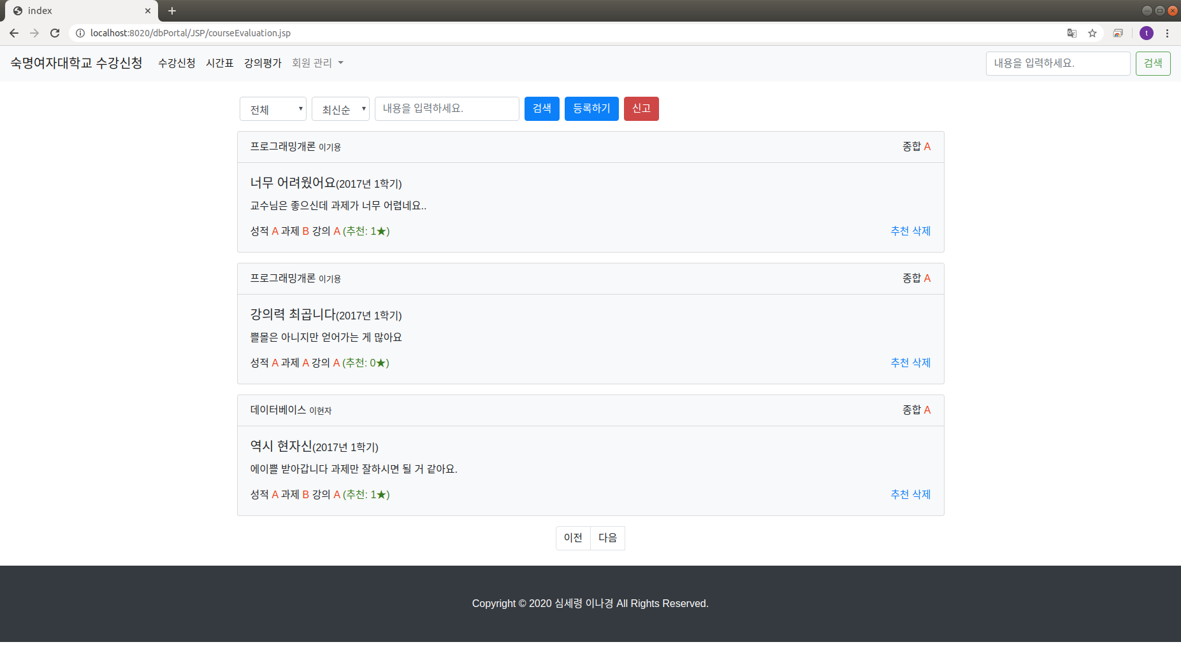
[사용자] 강의평가

Slide 11
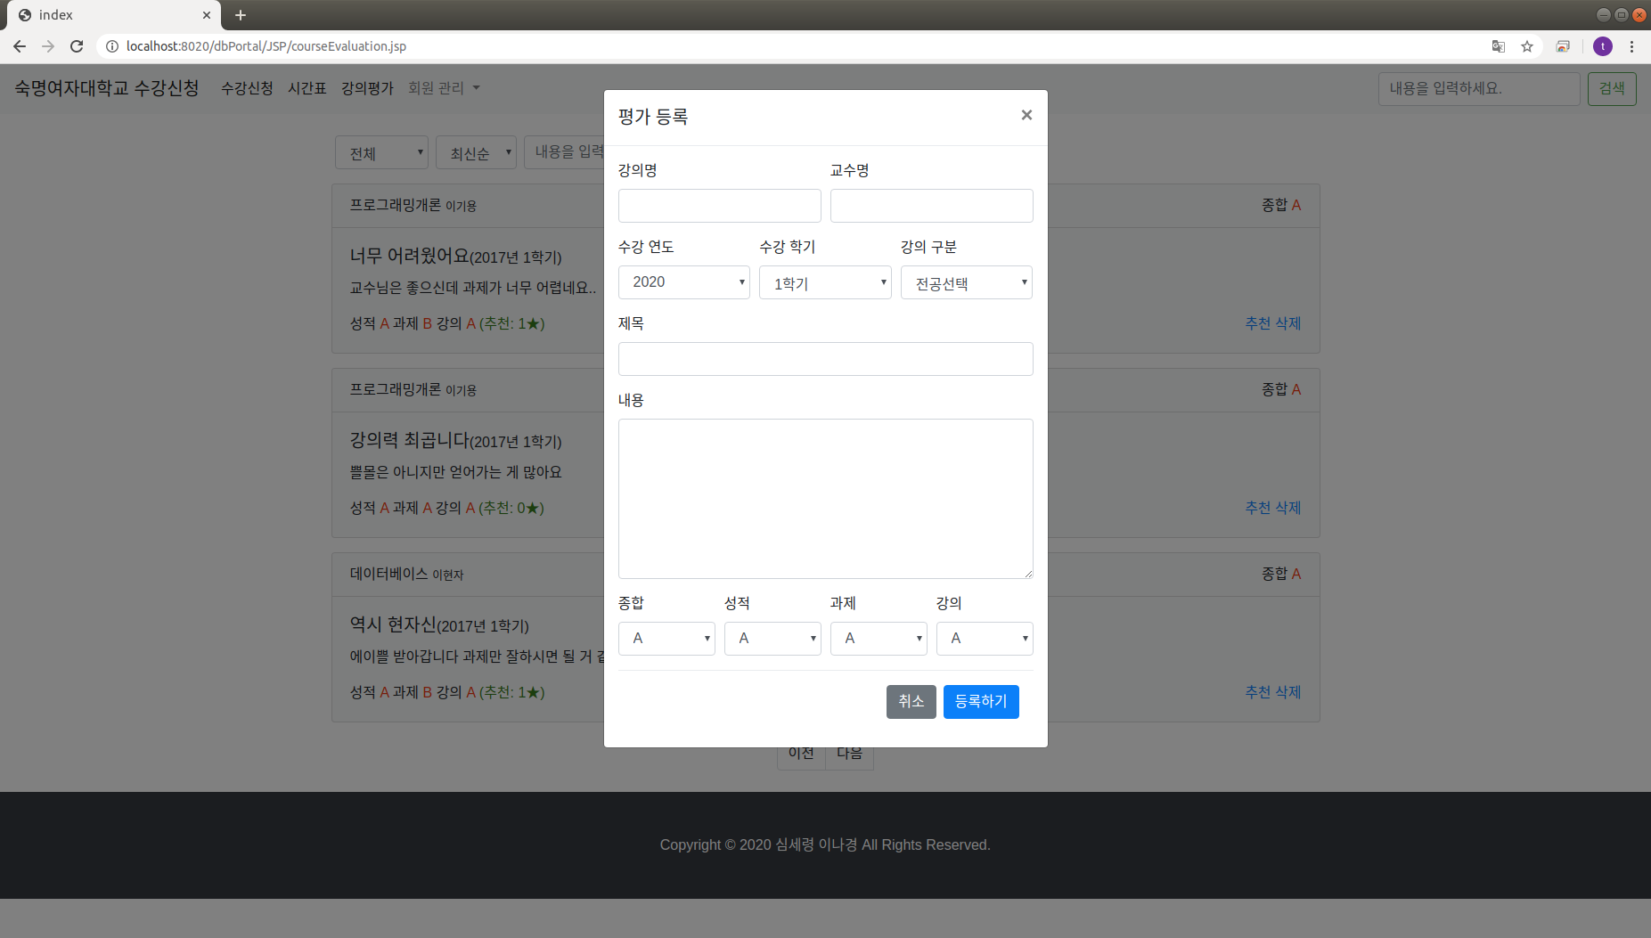
[사용자] 강의평가 등록

Slide 12
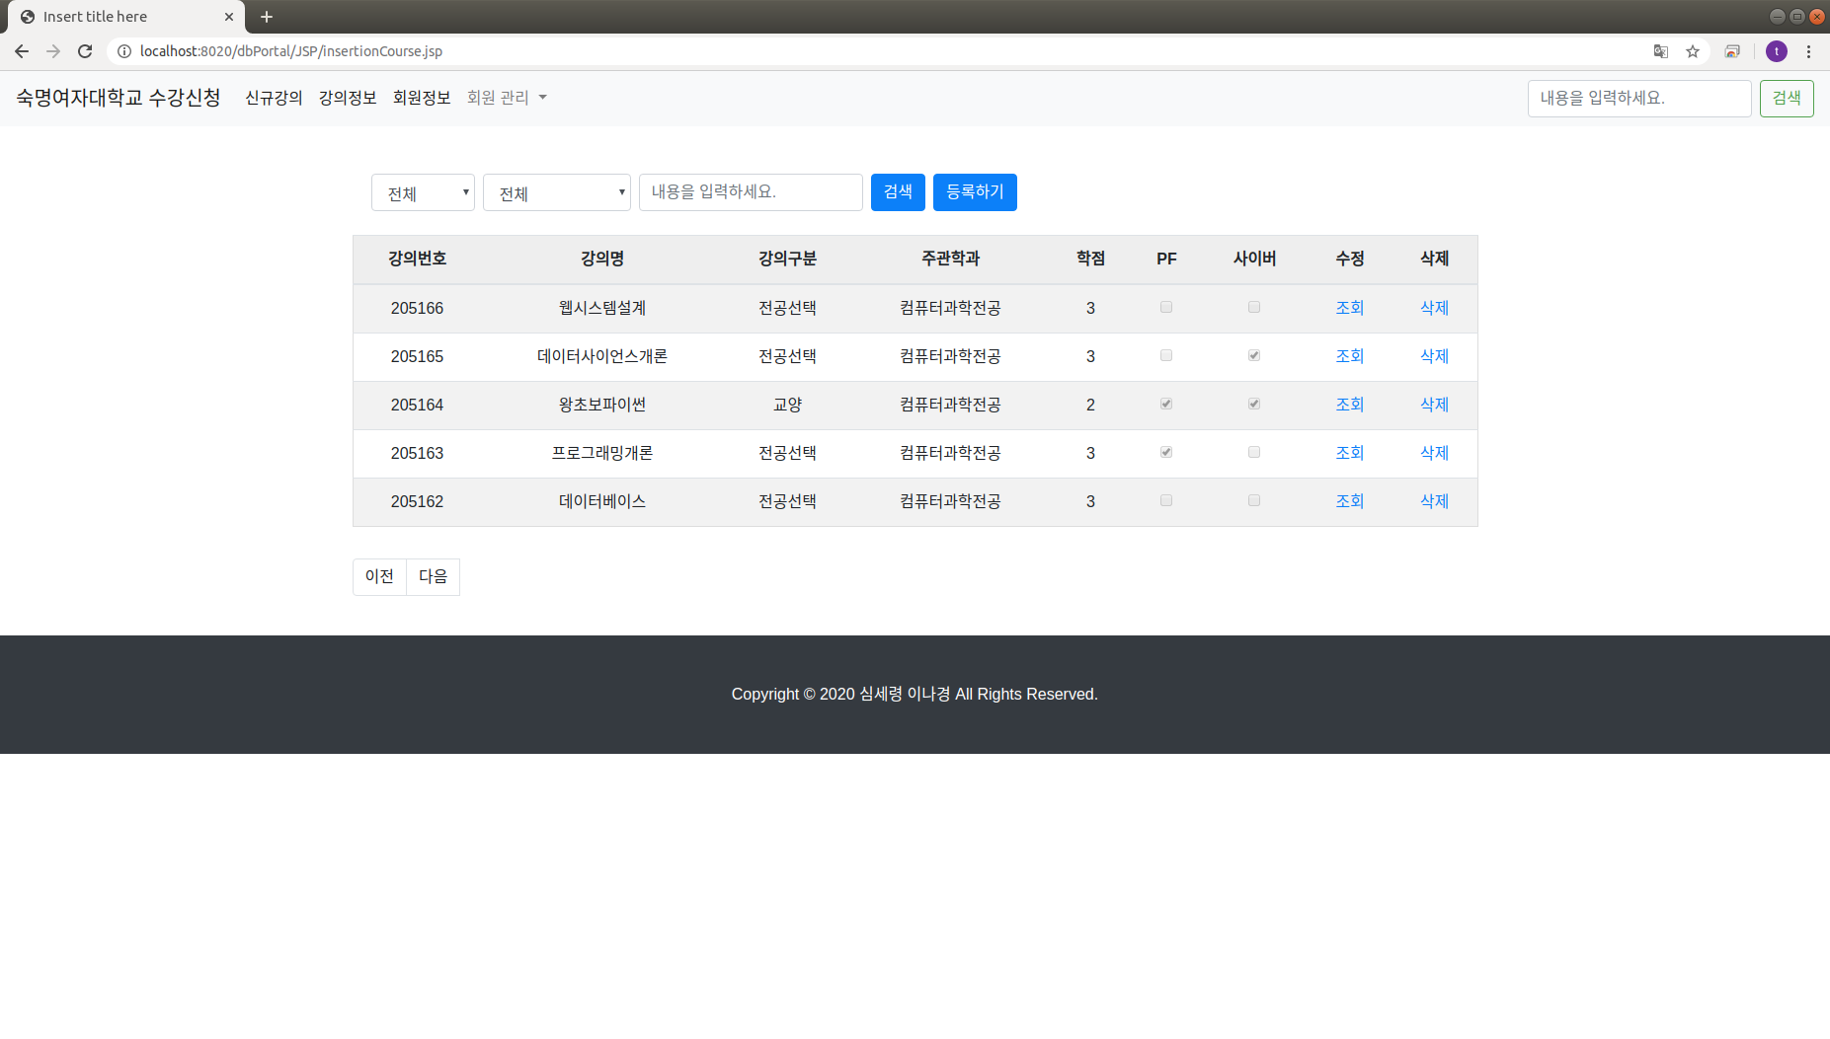
[관리자] 신규 강의 추가

Slide 13
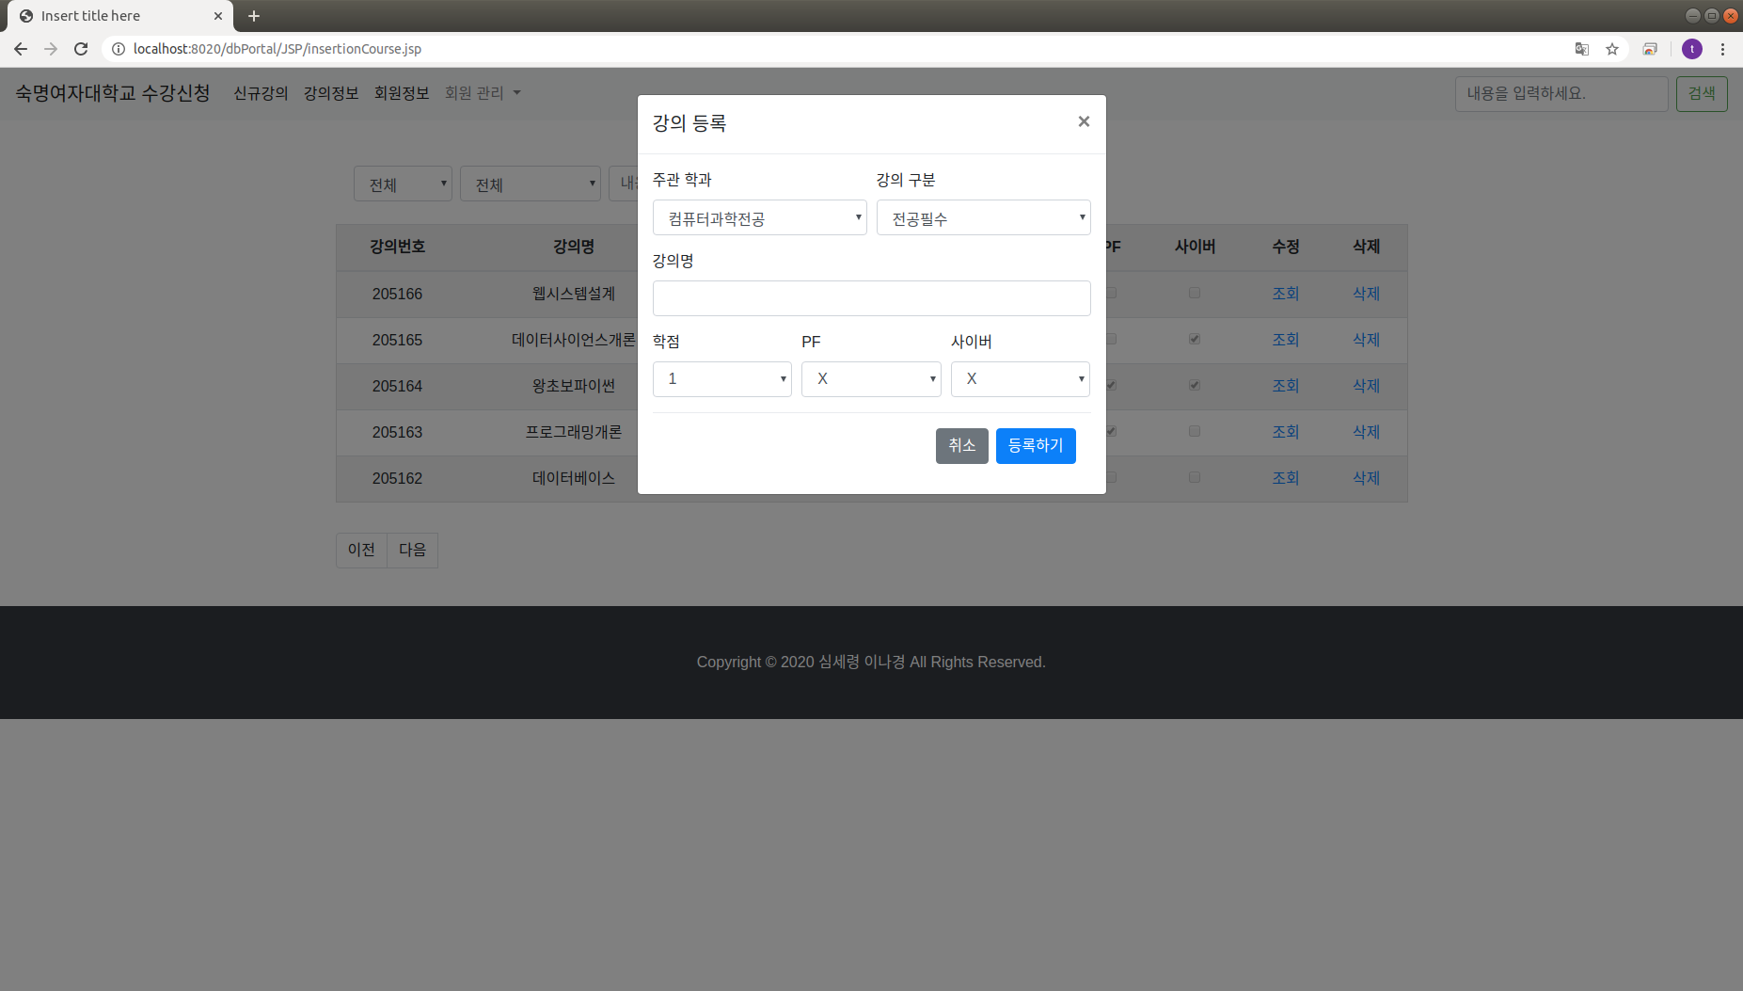
[관리자] 신규 강의 추가

Slide 14
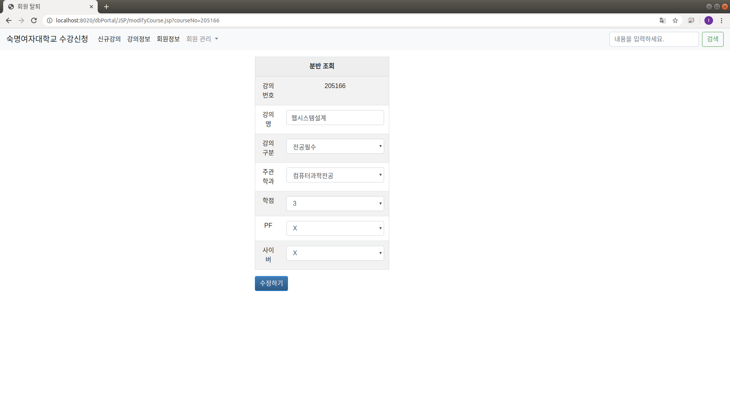
[관리자] 강의 정보 수정

Slide 15
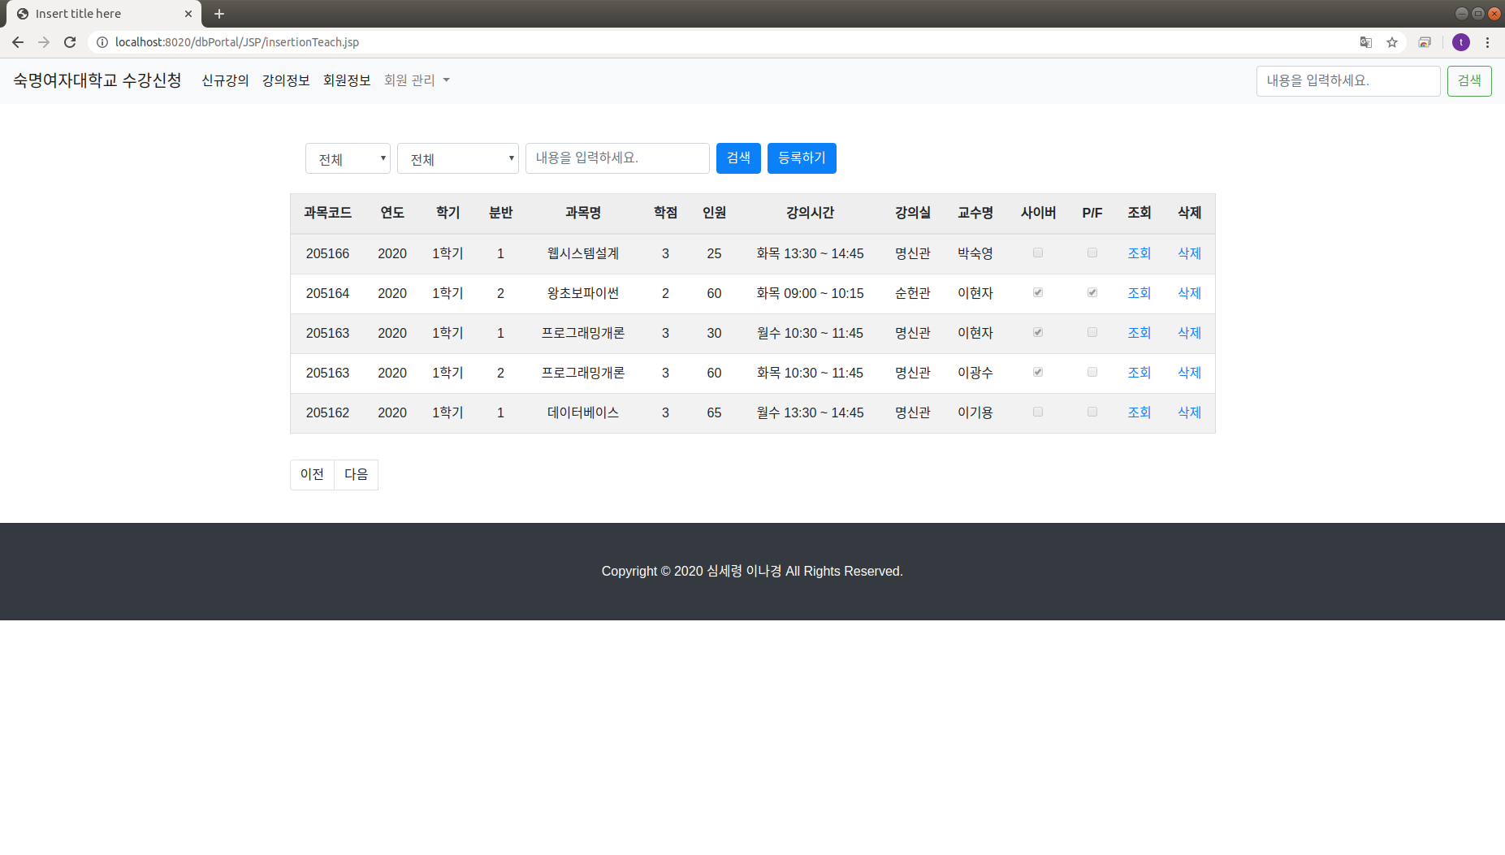
[관리자] 강의 분반 개설

Slide 16
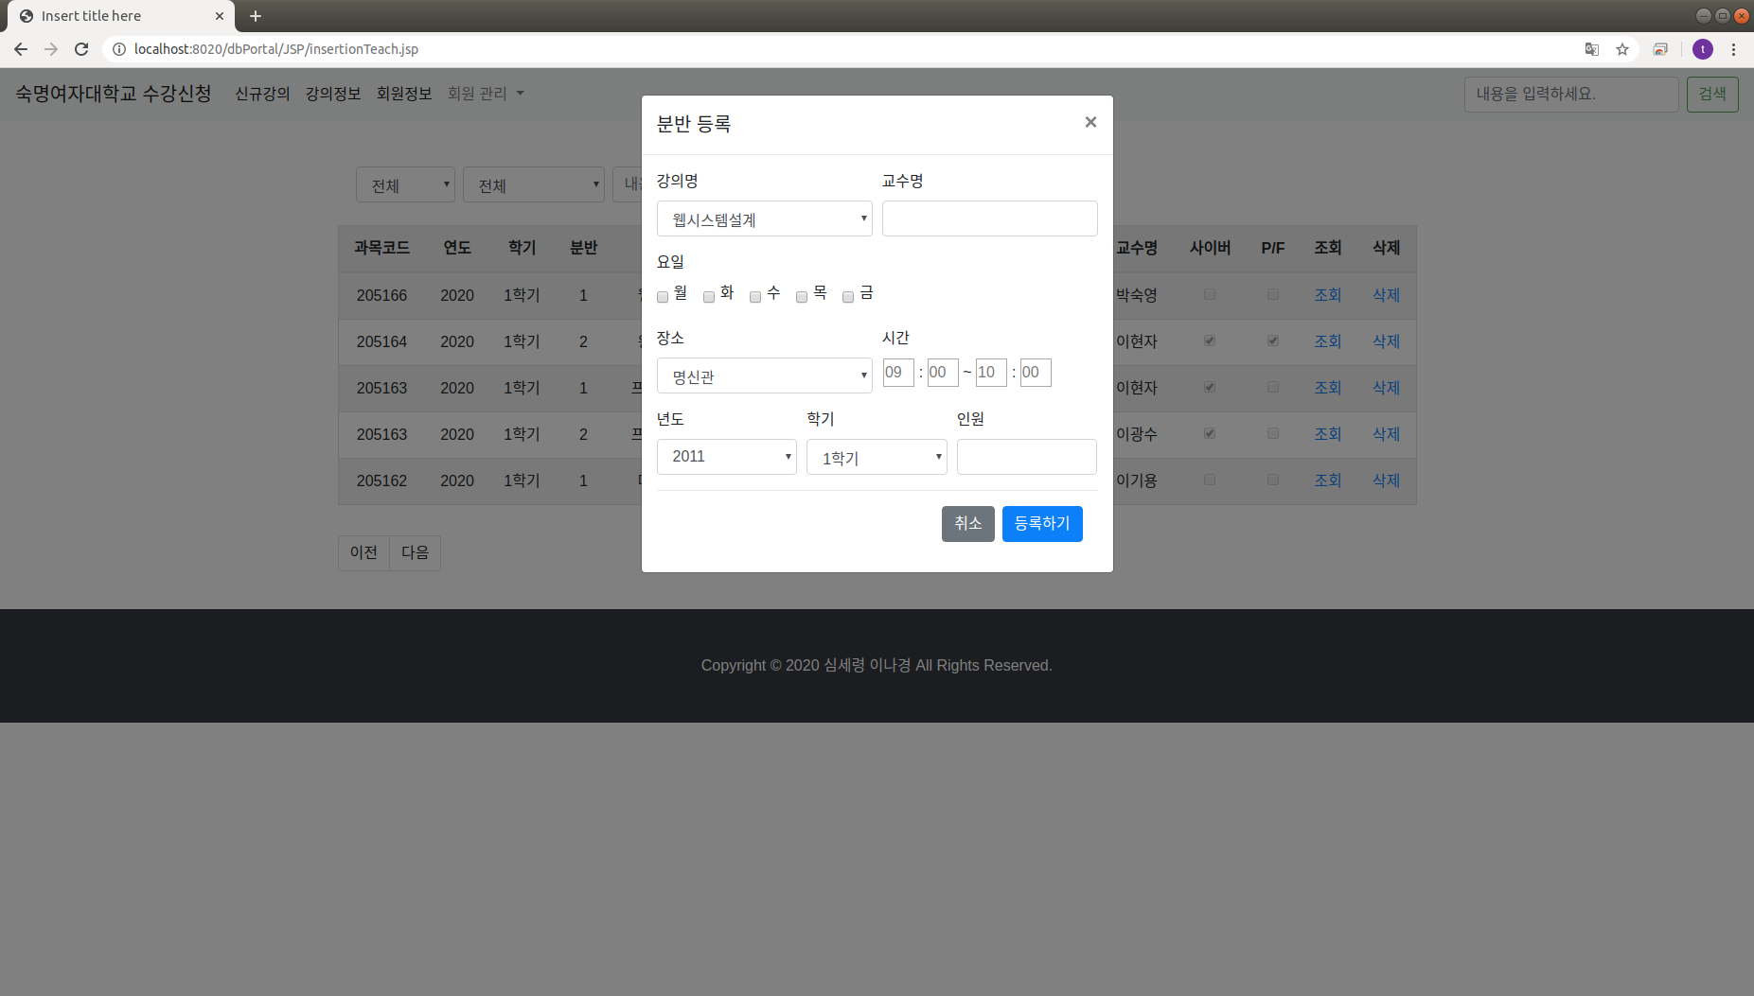
[관리자] 강의 분반 개설

Slide 17
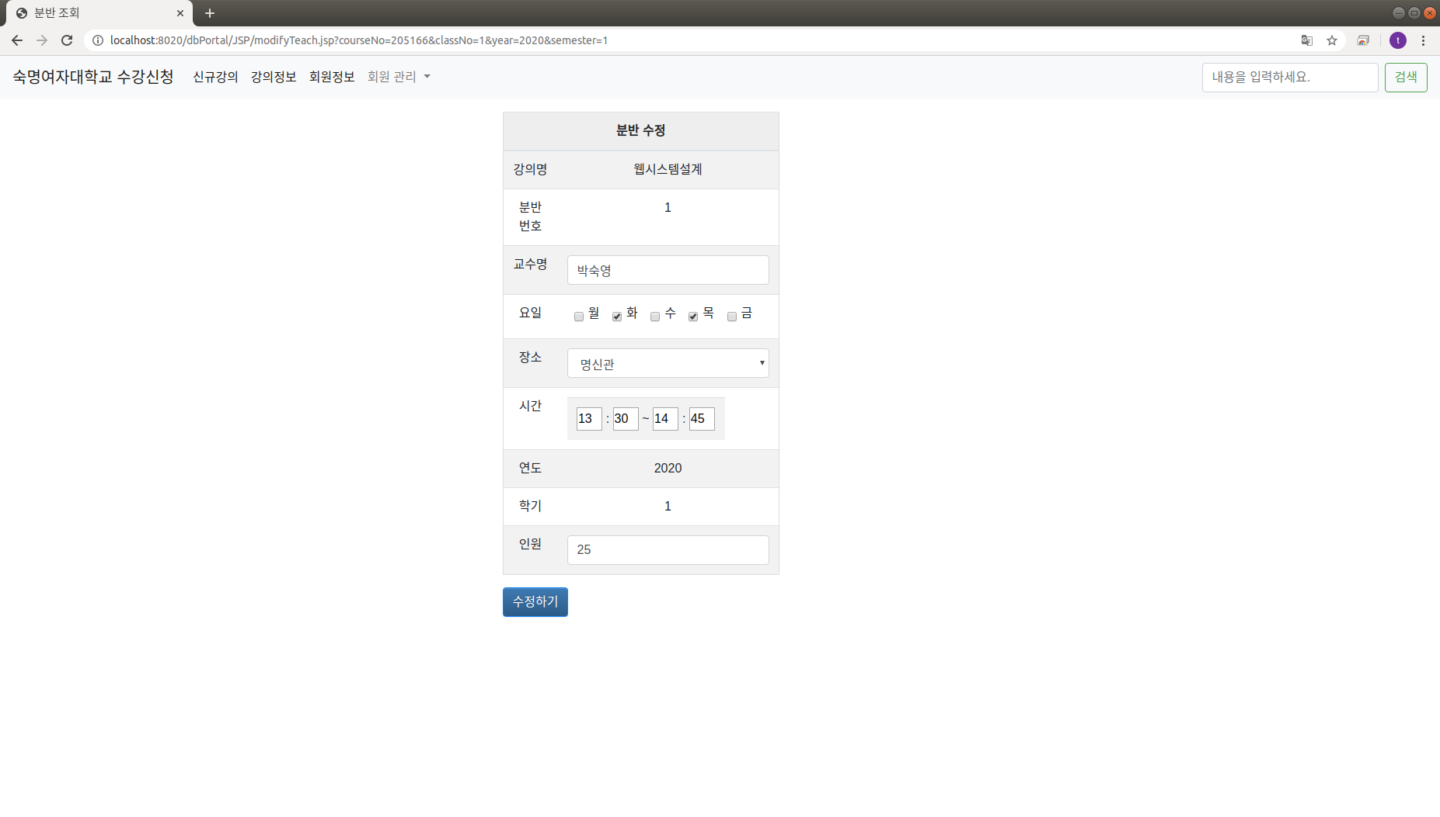
[관리자] 분반 정보 수정

Slide 18
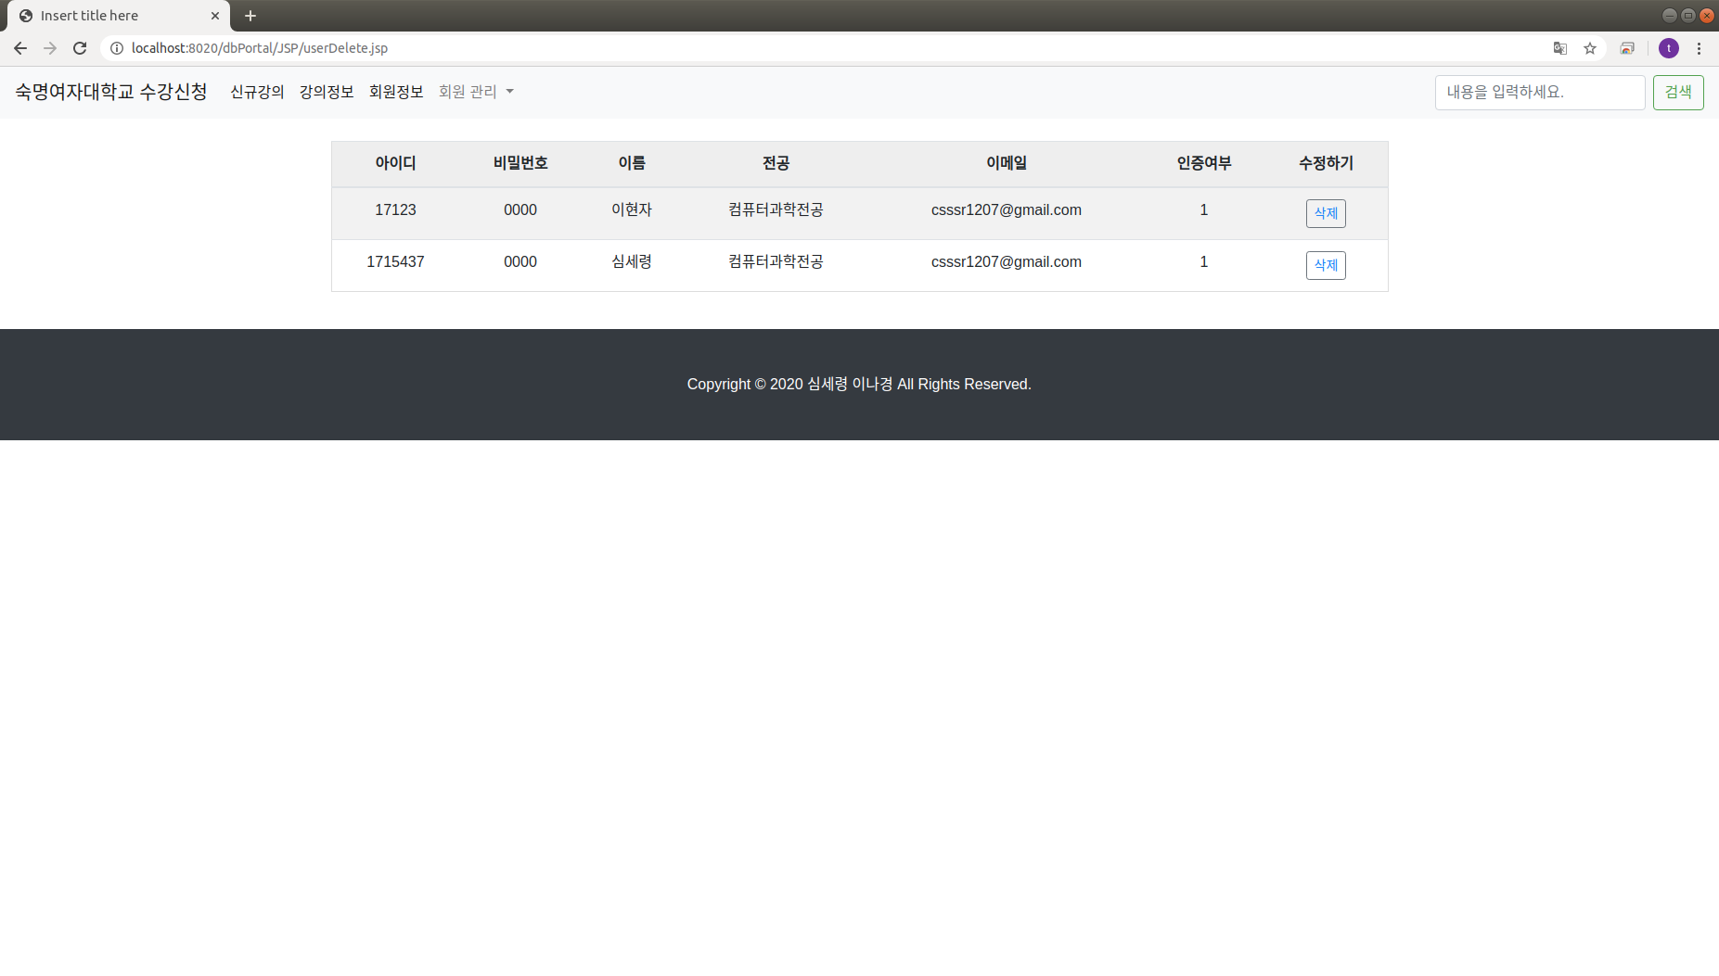
[관리자] 회원 관리

